Slide 1
Lagledarmöte SM SPRINTSTAFETT
Fjälltopphelgen
11-14 april 2019
BRUKSVALLARNA 2019-04-10

Slide 2
Agenda
Presentation av tävlingsledning och Jury
Program
Tidsschema
Stadion
Banor
Skidtest och uppvärmning
Preparering
Information från TD
Information från SFF
Lagledarmöte fredag

Slide 3
Tävlingsledning
Tävlingsledare: Åke Ekblom
Bitr tävlingsledare: Sandra Landén
Sekretariat: Cristina Persson
Banchef: Yngve Ström
Stadionchef: Lars Sundmark
Tidtagningschef: Staffan Lidén
JURY
TD: Per Lindberg
TDA: Björn Westerström
Tävlingsledare: Åke Ekblom
Notes:
Lägg till eller ta bort funktionärer efter behov.

Slide 4
Program
Torsdag 11/4 SM-sprintstafett H21 & D21
Fredag 12/4 100 m supersprint
Damer 17 -
Herrar 17 -
Lördag 13/4
31 km H 19-20, H 17-18
31 km D 19-20, D 17-18
35 km H/D 21
Söndag 14/4
Knallcrossen

Slide 5
Tidsschema torsdag
08.00 – Tävlingsexpedition öppnar
08.30 – 09.50 Tävlingsbanan öppen för träning
10.00 Semifinal 1 H21
10.18 Semifinal 2 H21
10.36 Semifinal 3 H21
10.54 Semifinal 1 D21
11.16 Semifinal 2 D21
11.40 – 12.20 Tävlingsbanan öppen endast för kvalificerade lag nummerlapp är
passersedel
12.30 Final H21
12.50 Final D21
13.25 Gemensam prisutdelning direkt efter målgång
Notes:
Skriv ut denna sida och dela ut!

Slide 6
Tidsschema fredag
10.30 – Tävlingsexpedition öppnar
12.00 Prolog H och D
13.30 Final H och D
Gemensam prisutdelning direkt efter målgång
Notes:
Skriv ut denna sida och dela ut!

Slide 7
Startordning
Torsdag
Semifinaler
3 stycken Semifinaler i H21 2 stycken Semifinaler i D21
Startordningen görs efter FIS-punkter totalt.
2 första ur varje semifinal går vidare på placering, 9/6 stycken tider kvalificerar sig till final.
Varvade åkare uppmanas att hålla åt sidan
Notes:
Ta bort de punkter som ej behövs för er tävling. Skriv ut denna sida och dela ut!

Slide 8
Startlistor och nummerlappar
Startlistor på hemsidan
www.fjalltopploppet.se
Nummerlappar sprintstafett hämtas på tävlingsexpeditionen (Vinterstudion) från kl.08.30 torsdag 11/4
Nummerlappar supersprint hämtas i Brasrummet Ramundberget
från kl. 10.30 fredag 12/4.
De som går vidare i supersprint hämtar nya nummerlappar
Notes:
Ta bort de punkter som ej behövs för er tävling. Skriv ut denna sida och dela ut!

Slide 9
Chip & nummerlappar sprintstafett
Personlig transponder
Sträcka 1 har röd nummerlapp
Sträcka 2 grön nummerlapp
Sträcka 2:s åkare har bennummerlapp (höger underben)
Notes:
Studera exempelkartan och ta med det som viktigt för er tävling på er karta!

Slide 10
Stadion layout
5 startspår i plog
Stakning 15 meter i starten
Växling 45*15 meter zon utmarkerad
Skidprepareringszon - 2 ledare per lag
4 korridorer till mål
Notes:
Studera exempelkartan och ta med det som viktigt för er tävling på er karta!

Slide 11
Banor och preparering
Banlängd 1200 meter (2*3 sträckor)
Fri coachning - respektera spårvakter Begränsat i tallbacken och ej på skidstadion
Natursnö - konstsnö i botten
Pistning från kl.21.00
Om behov att stänga banan meddelas det i högtalare
Notes:
Om behov finns lägg in antal varv, langningszon, svåra passager et c.

Slide 12
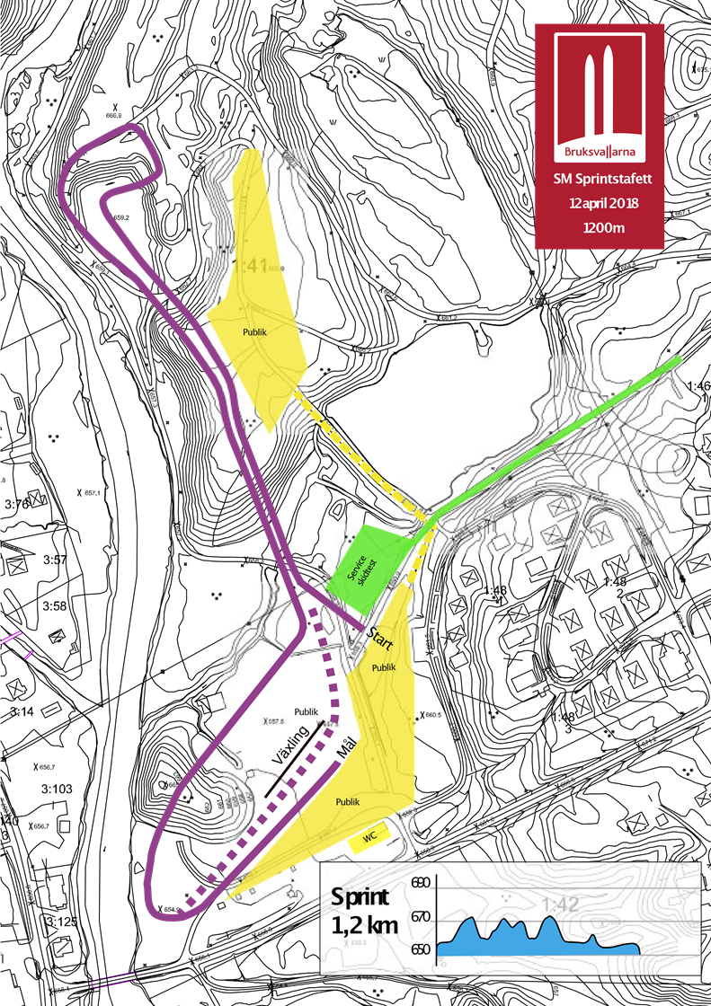
Banor och preparering
Notes:
Om behov finns lägg in antal varv, langningszon, svåra passager et c.

Slide 13
Skidtest och uppvärmning
Tävlingsbanorna öppnar kl.08.30
Skidtest och uppvärmning i rätt åkriktning
(ej glidtest på skidstadion)
Notes:
Lägg in en karta som tydligt visar var dessa områden finns, tryck på att de används!

Slide 14
Information från TD
Coacing hela banan exklusive stadion och platån mellan spåren
Stavlangning enligt beslut på mötet
Sex platser samordnas av klubbarna själva

Slide 15
Information från organisationen
Webbsändning:
www.fjalltopploppet.se

Slide 16
Tack & lycka till!

